Slide 1
28 de Junho de 2019
Brasília

Slide 2
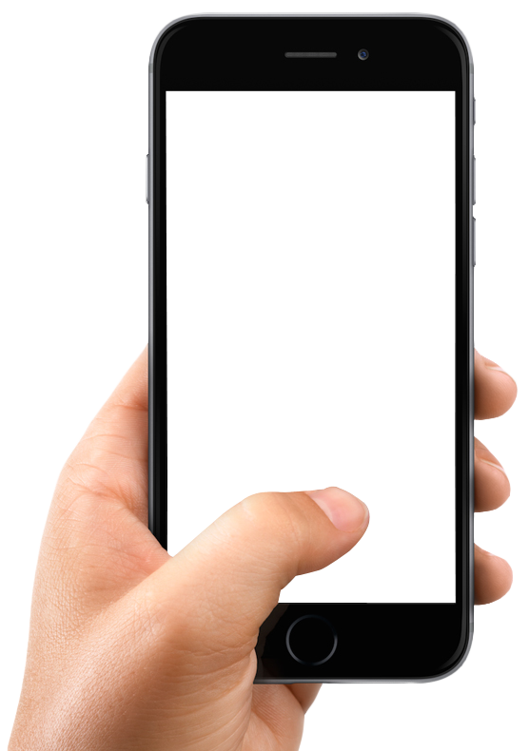


Lembre-se: Celulares Em Modo Silencioso.

Slide 3
Patrocinadores

Slide 4


Patrocinadores

Slide 5
Agenda

Slide 6
Agenda
XXXXX

Slide 7
Conteúdo

Slide 8
Conteúdo
XXXXX

